Slide 1

МИНИСТЕРСТВО ОБРАЗОВАНИЯ И МОЛОДЕЖНОЙ ПОЛИТИКИ СВЕРДЛОВСКОЙ ОБЛАСТИ
ГАПОУ СО «ЕКАТЕРИНБУРГСКИЙ КОЛЛЕДЖ ТРАНСПОРТНОГО СТРОИТЕЛЬСТВА»
Создать приложение для База данных «Университеты
Белоруссии»
Работу выполнил: Рогов А. М.
Руководитель: Мирошниченко Г.В.
Группа: Пр-31

Slide 2



О разработке
Программа предназначена для предоставления информации об университетах Беларуси. Продукт позволяет увидеть список университетов, их сайты и области. Данная разработка — это программный комплекс, предназначенный для отслеживания информации об университетах, специальностях, студентах и преподавателях.
Запись данных
Система ролей
Картотека

Slide 3

Цели и задачи проекта
Изучить актуальную информацию по области данной задачи
Подобрать средства для разработки программного продукта
Подобрать наиболее удобный для пользователя дизайн
Учесть требования к задаче и разработать подобранный интерфейс

Slide 4

Качества
ПРИВЛЕКАТЕЛЬНОСТЬ
Хороший интерфейс должен быть привлекательным, чтобы доставлять пользователю удовольствие при работе с программным продуктом.
ЛАКОНИЧНОСТЬ И ПРОСТОТА
Интерфейс не должен быть перегружен лишней информацией.
СИСТЕМАТИЗАЦИЯ
Упрощения и автоматизации операций, связанных с регистрацией, систематизаций, поиском и обработкой данных о университетах

Slide 5

Инструменты
НАВИГАЦИЯ
Главный экран авторизации выполнен с использованием MotionLayout в виде карусели (Carousel) — плавное переключение между ролями (министерство, преподаватель, студент)
ROOM
Для хранения данных использована библиотека Room
SPINNER
Частое удачное использование в приложении

Slide 6
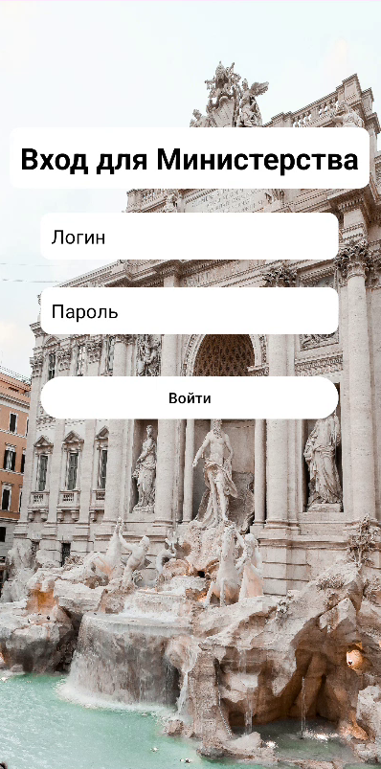
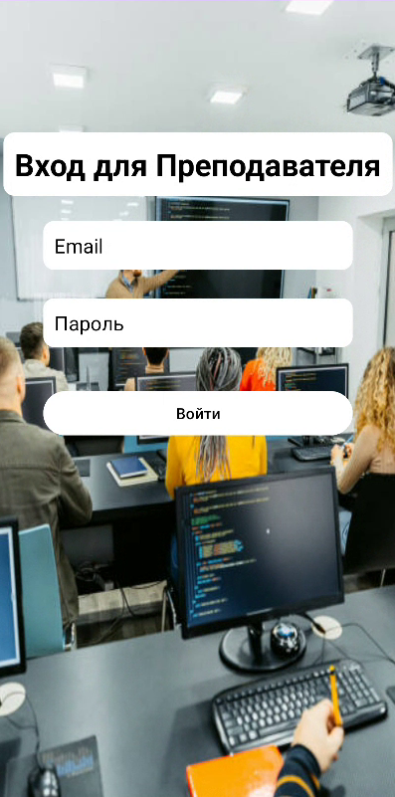

Главное окно
программы
Простота интерфейса способствует
взаимодействию пользователя с информацией

Slide 7
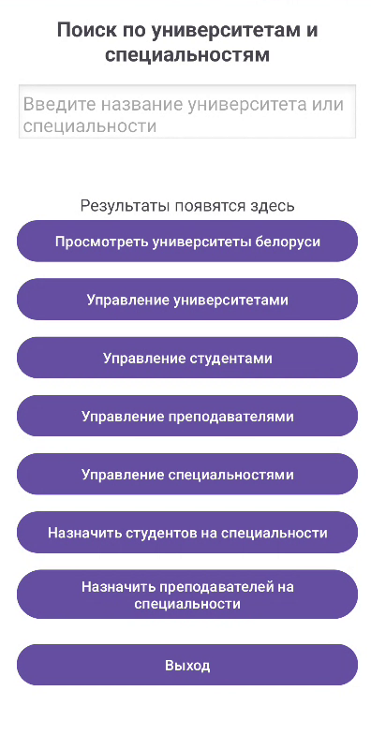
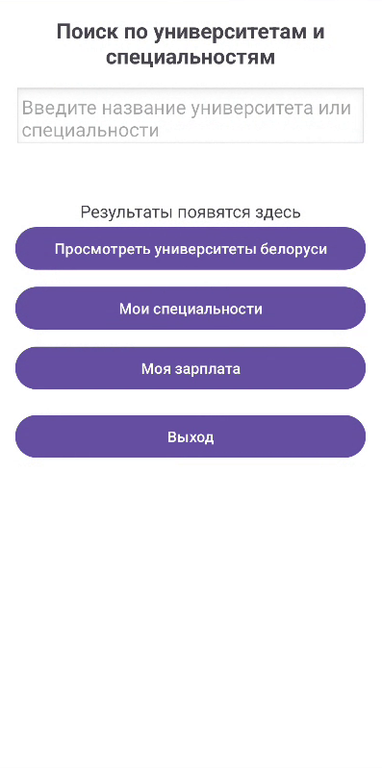
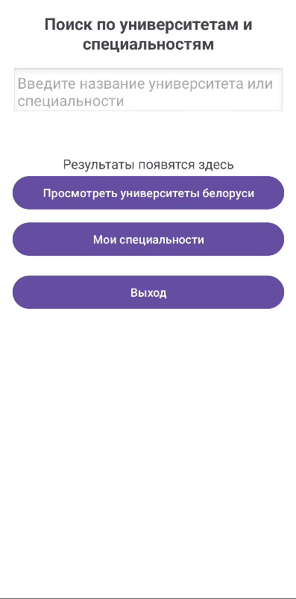
Программа в разных ролях
Разный функционал для разных ролей
Простота интерфейса способствует
взаимодействию пользователя с информацией

Slide 8
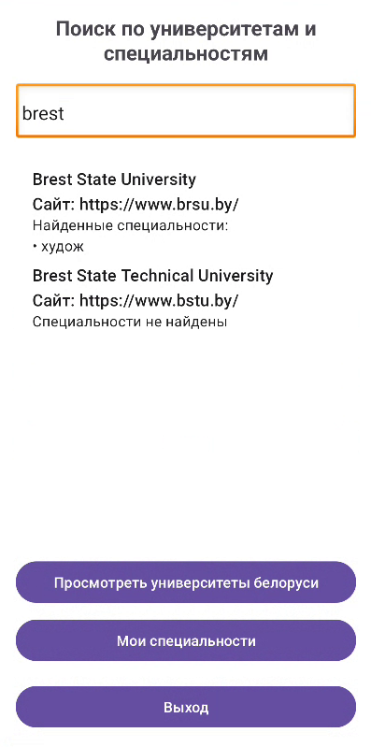
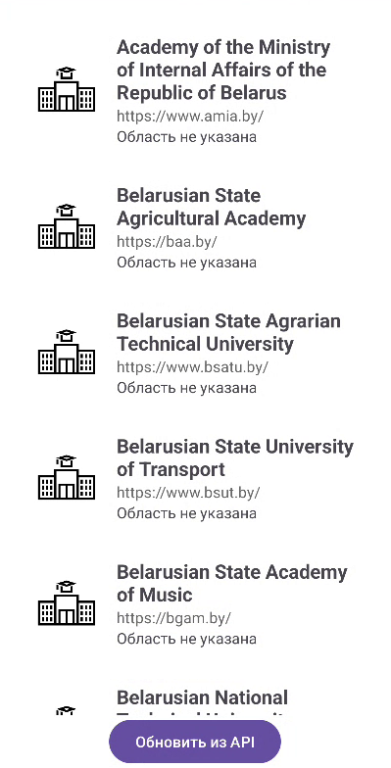
Просмотр записей
Доступно два варианта получения информации, поиск и отдельный экран со списком всех университетов
Простота интерфейса способствует
взаимодействию пользователя с информацией

Slide 9

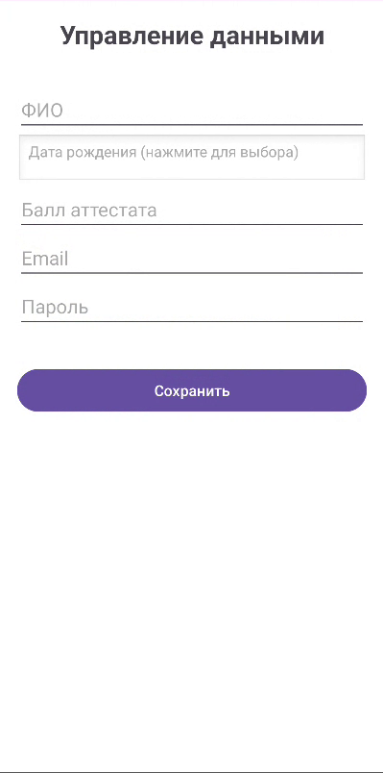
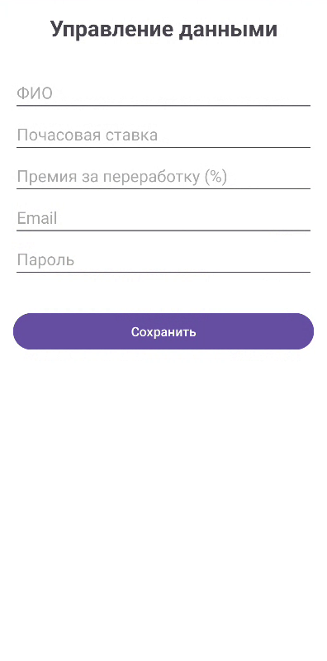
Добавление элементов
Возможность добавлять удалять изменять элементы таблиц
Простота интерфейса способствует
взаимодействию пользователя с информацией

Slide 10
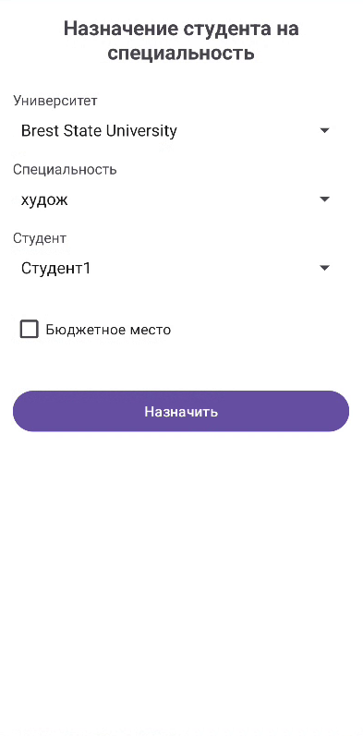
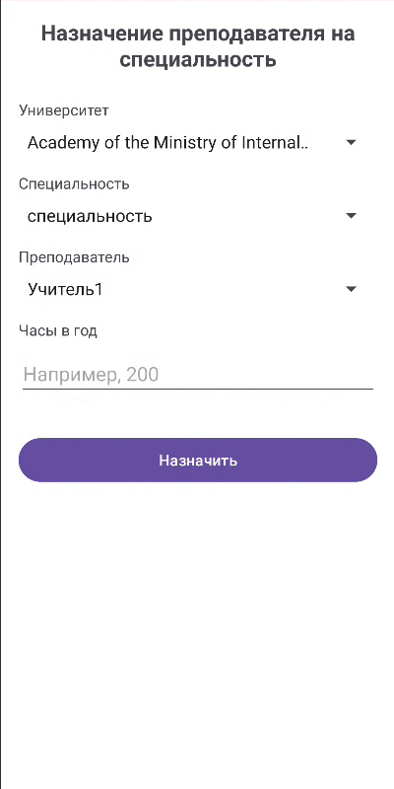
Соединение логики
Назначение студентов и преподавателей на специальности
Простота интерфейса способствует
взаимодействию пользователя с информацией

Slide 11
Форма студента
Форма учителя
Форма студент-специальность
Форма учитель-специальность

Slide 12
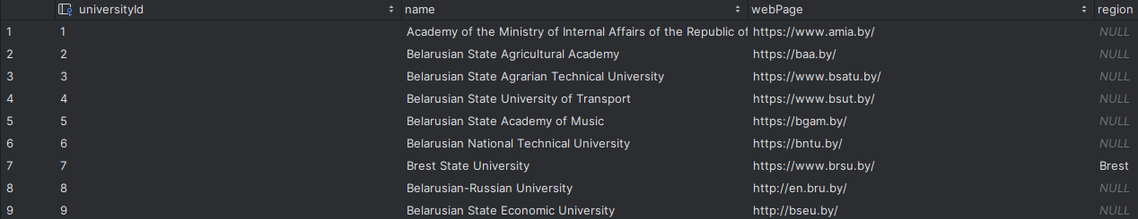
Форма университеты
Таблица «Университеты» - содержит информацию о имеющихся университетах.

Slide 13

Перспектива разработки
Оптимизация кода, редактирование базы данных
Расширение функционала настройки интерфейса
Уведомления и напоминания

